Slide 1


GAL GARGANO
LA DIVERSIFICAZIONE DELLE PRODUZIONI PER ACCRESCERE IL REDDITO PER GLI OPERATORI DELLA FILIERA ITTICA
«Opportunità di diversificazione nella policoltura e verso le attività turistico-escursionistiche e servizi ambientali»
25 ottobre 2019
Sala «Due ancore» – Ischitella - Foce Varano

Slide 2
D.Lgs. 9 gennaio 2012, n. 4
Misure per il riassetto della normativa in materia di pesca e acquacoltura, a norma dell'articolo 28 della legge 4 giugno 2010, n. 96
Art. 2 Pesca professionale
1. La pesca professionale è l'attività economica organizzata svolta in ambienti marini o salmastri o di acqua dolce, diretta alla ricerca di organismi acquatici viventi, alla cala, alla posa, al traino e al recupero di un attrezzo da pesca, al trasferimento a bordo delle catture, al trasbordo, alla conservazione a bordo, alla trasformazione a bordo, al trasferimento, alla messa in gabbia, all'ingrasso e allo sbarco di pesci e prodotti della pesca.
2. Sono connesse alle attività di pesca professionale, purché non prevalenti rispetto a queste ed effettuate dall'imprenditore ittico mediante l'utilizzo di prodotti provenienti in prevalenza dalla propria attività di pesca ovvero di attrezzature o risorse dell'azienda normalmente impiegate nell'impresa ittica, le seguenti attività:
a) imbarco di persone non facenti parte dell'equipaggio su navi da pesca a scopo turistico-ricreativo, denominata: «pesca turismo»;
b) attività di ospitalità, ricreative, didattiche, culturali e di servizi, finalizzate alla corretta fruizione degli ecosistemi acquatici delle risorse della pesca e alla valorizzazione degli aspetti socio-culturali delle imprese ittiche esercitate da imprenditori, singoli o associati, attraverso l'utilizzo della propria abitazione o di struttura nella disponibilità dell'imprenditore stesso, denominata: «ittiturismo»;

Slide 3
D.Lgs. 9 gennaio 2012, n. 4
Misure per il riassetto della normativa in materia di pesca e acquacoltura, a norma dell'articolo 28 della legge 4 giugno 2010, n. 96
Art. 2 Pesca professionale
c) la trasformazione, la distribuzione e la commercializzazione dei prodotti della pesca, nonché le azioni di promozione e valorizzazione;
d) l'attuazione di interventi di gestione attiva, finalizzati alla valorizzazione produttiva, all'uso sostenibile degli ecosistemi acquatici ed alla tutela dell'ambiente costiero.
3. Alle opere ed alle strutture destinate all'ittiturismo si applicano le disposizioni di cui all'articolo 19, commi 2 e 3, del testo unico delle disposizioni legislative e regolamentari in materia di edilizia, approvato con decreto del Presidente della Repubblica 6 giugno 2001, n. 380, nonché all'articolo 24, comma 2, della legge 5 febbraio 1992, n. 104, relativamente all'utilizzo di opere provvisionali per l'accessibilità ed il superamento delle barriere architettoniche.
4. L'imbarco di persone di cui al comma 1, lettera a), è autorizzato dall'autorità marittima dell'ufficio di iscrizione della nave da pesca secondo le modalità fissate dalle disposizioni vigenti.

Slide 4
D.Lgs. 9 gennaio 2012, n. 4
Misure per il riassetto della normativa in materia di pesca e acquacoltura, a norma dell'articolo 28 della legge 4 giugno 2010, n. 96
Art. 3 Acquacoltura
1. Fermo restando quanto previsto dall'articolo 2135 del codice civile, l'acquacoltura è l'attività economica organizzata, esercitata professionalmente, diretta all'allevamento o alla coltura di organismi acquatici attraverso la cura e lo sviluppo di un ciclo biologico o di una fase necessaria del ciclo stesso, di carattere vegetale o animale, in acque dolci, salmastre o marine.
2. Sono connesse all'acquacoltura le attività, esercitate dal medesimo acquacoltore, dirette a:
a) manipolazione, conservazione, trasformazione, commercializzazione, promozione e valorizzazione che abbiano ad oggetto prodotti ottenuti prevalentemente dalle attività di cui al comma 1;
b) fornitura di beni o servizi mediante l'utilizzazione prevalente di attrezzature o risorse dell'azienda normalmente impiegate nell'attività di acquacoltura esercitata, ivi comprese le attività di ospitalità, ricreative, didattiche e culturali, finalizzate alla corretta fruizione degli ecosistemi acquatici e vallivi e delle risorse dell'acquacoltura, nonché alla valorizzazione degli aspetti socio-culturali delle imprese di acquacoltura, esercitate da imprenditori, singoli o associati, attraverso l'utilizzo della propria abitazione o di struttura nella disponibilità dell'imprenditore stesso;

Slide 5
D.Lgs. 9 gennaio 2012, n. 4
Misure per il riassetto della normativa in materia di pesca e acquacoltura, a norma dell'articolo 28 della legge 4 giugno 2010, n. 96
Art. 3 Acquacoltura
c) l'attuazione di interventi di gestione attiva, finalizzati alla valorizzazione produttiva, all'uso sostenibile degli ecosistemi acquatici ed alla tutela dell'ambiente costiero.
3. Alle opere, alle strutture destinate alle attività di cui alla lettera b) del comma 2 si applicano le disposizioni di cui all'articolo 19, commi 2 e 3, del testo unico delle disposizioni legislative e regolamentari in materia di edilizia, approvato con decreto Presidente della Repubblica 6 giugno 2001, n. 380, nonché all'articolo 24, comma 2, della legge 5 febbraio 1992, n. 104, relativamente all'utilizzo di opere provvisionali per l'accessibilità ed il superamento delle barriere architettoniche.

Slide 6
DECRETO LEGISLATIVO 26 maggio 2004, n. 154
Modernizzazione del settore pesca e dell'acquacoltura, a norma
dell'articolo 1, comma 2, della legge 7 marzo 2003, n. 38.
Art. 7. Attività connesse
1. L'articolo 3 del decreto legislativo 18 maggio 2001, n. 226, è sostituito dal seguente:
Art. 3 (Attività connesse a quelle di pesca). - 1. Si considerano connesse alle attività di pesca, purché non prevalenti rispetto a queste ed effettuate dall'imprenditore ittico mediante l'utilizzo di prodotti provenienti in prevalenza dalla propria attività di pesca, ovvero di attrezzature o risorse dell'azienda normalmente impiegate nell'impresa ittica, le seguenti attività:
a) imbarco di persone non facenti parte dell'equipaggio su navi da pesca a scopo turistico-ricreativo, denominata: "pescaturismo";
b) attività di ospitalità, ricreative, didattiche, culturali e di servizi, finalizzate alla corretta fruizione degli ecosistemi acquatici e vallivi, delle risorse della pesca e dell'acquacoltura, e alla valorizzazione degli aspetti socio-culturali delle imprese ittiche e di acquacoltura, esercitata da imprenditori, singoli o associati, attraverso l'utilizzo della propria abitazione o di struttura nella disponibilità dell'imprenditore stesso, denominata: "ittiturismo";
c) la prima lavorazione dei prodotti del mare e dell'acquacoltura, la conservazione, la trasformazione, la distribuzione e la commercializzazione, nonché le azioni di promozione e valorizzazione.

Slide 7
DECRETO LEGISLATIVO 26 maggio 2004, n. 154
Modernizzazione del settore pesca e dell'acquacoltura, a norma
dell'articolo 1, comma 2, della legge 7 marzo 2003, n. 38.
Art. 7. Attività connesse
2. Alle opere ed alle strutture destinate all'ittiturismo si applicano le disposizioni di cui all'articolo 19, commi 2 e 3, del testo unico delle disposizioni legislative e regolamentari in materia di edilizia, approvato con decreto del Presidente della Repubblica 6 giugno 2001, n. 380, nonché all'articolo 24, comma 2, della legge 5 febbraio 1992, n. 104, relativamente all'utilizzo di opere provvisionali per l'accessibilità ed il superamento delle barriere architettoniche.
3. L'imbarco di persone di cui al comma 1, lettera a), è autorizzato dall'autorità marittima dell'ufficio di iscrizione della nave da pesca secondo le modalità fissate dalle disposizioni vigenti.

Slide 8
D.Lgs. 9 gennaio 2012, n. 4
Misure per il riassetto della normativa in materia di pesca e acquacoltura, a norma dell'articolo 28 della legge 4 giugno 2010, n. 96
Art. 27 Abrogazioni
1. Dalla data di entrata in vigore del presente decreto, sono abrogati:
a) la legge 14 luglio 1965, n. 963;
b) l'articolo 7 del decreto del Presidente della Repubblica 2 ottobre 1968, n. 1639;
c) l'articolo 1 della legge 5 febbraio 1992, n. 102;
d) gli articoli 2 e 3 del decreto legislativo 18 maggio 2001, n. 226, e successive modificazioni;*
e) i commi 2 e 3 dell'articolo 1 e gli articoli 6, 7, 8 e 9 del decreto legislativo 26 maggio 2004, n. 153;
f) i commi 2 e 2-bis dell'articolo 11 del decreto legislativo 26 maggio 2004, n. 154.
2. Le norme abrogate dal comma 1 sono sostituite dalle disposizioni del presente decreto.
* l’abrogazione al punto d) di fatto mantiene quali attività connesse alla pesca e all’acquacoltura quelle riportate, rispettivamente, negli articoli 2 e 3 del D.Lgs. 9 gennaio 2012, n. 4

Slide 9
DECRETO 13 aprile 1999, n. 293
Regolamento recante norme in materia di disciplina dell'attività
di pescaturismo, in attuazione dell'art. 27-bis della legge 17
febbraio 1982, n. 41, e successive modificazioni.
Art. 1.
1. Per pescaturismo, ai sensi dell'articolo 27-bis della legge 17 febbraio 1982, n. 41, come modificato dall'articolo 1, comma 1, lettera g), della legge 21 maggio 1998, n. 164, si intendono le attivita' intraprese dall'armatore - singolo, impresa o cooperativa - di nave da pesca costiera locale o ravvicinata, che imbarca sulla propria unita' persone diverse dall'equipaggio per lo svolgimento di attività turisticoricreative.
2. Tra le iniziative di pescaturismo rientrano:
a) lo svolgimento di attività pratica di pesca sportiva mediante l'impiego degli attrezzi da pesca sportiva previsti dal successivo articolo 3, comma 2;
b) lo svolgimento di attività turisticoricreative nell'ottica della divulgazione della cultura del mare e della pesca, quali, in particolare, brevi escursioni lungo le coste, osservazione delle attività di pesca professionale, ristorazione a bordo o a terra;
c) lo svolgimento di attività finalizzate alla conoscenza e alla valorizzazione dell'ambiente costiero, delle lagune costiere e, ove autorizzate dalla regione competente, delle acque interne, nonché ad avvicinare il grande pubblico al mondo della pesca professionale.

Slide 10
DECRETO 13 aprile 1999, n. 293
Regolamento recante norme in materia di disciplina dell'attività
di pescaturismo, in attuazione dell'art. 27-bis della legge 17
febbraio 1982, n. 41, e successive modificazioni.
Art. 4
3. Le cooperative e le imprese concessionarie di specchi acquei per la mitilicoltura, l'allevamento in mare e le tonnare possono intraprendere l'attività di pescaturismo all'interno dell'area assentita in concessione con imbarcazioni iscritte in quinta categoria.
Il mantenimento in vigore di questo articolo contribuisce a creare caos nell’applicazione delle iniziative di attività turistico ricreative svolte da acquacoltori e esclude di fatto la realizzazione di tali attività tramite imbarcazioni con navigazione in uso conto proprio

Slide 11
Servizi ambientali… e non solo
Forniscono cibo
Regolano la quantità di nutrienti (Azoto e Fosforo)
Fissano Anidride carbonica (CO2)
Incrementano la Biodiversità
Favoriscono la protezione di altri organismi marini
Favoriscono l’incremento della fauna ittica
Possono intervenire nella modificazione dell’habitat e nella protezione della costa
Le valve possono essere utilizzate per alimentazione del pollame, come emendante agricolo e quale materiale di costruzione
Favoriscono servizi culturali e legati al tempo libero quali: la pesca ricreativa, la trasmissione di tradizioni culturali verso il pubblico, l’educazione all’ambiente e il turismo, le sagre dedicate al cibo di mare

Slide 12
Rapporto azoto:fosforo
Il rapporto tra i sali di azoto e di fosforo rappresenta uno dei principali indicatori utili a misurare l’efficienza ambientale.
I bivalvi contribuiscono alla riduzione di azoto e fosforo dalle acque in quanto si nutrono del “fitoplancton” che, a sua volta, utilizza queste sostanze per il proprio metabolismo.
L’acquacoltura marina, influenza lo stato trofico dell’ambiente su cui insiste attraverso due processi: immissione di azoto e fosforo prodotto dai pesci allevati sotto forma di mangime non ingerito, feci ed escrezioni; sottrazione di azoto e fosforo ad opera dei molluschi che ne utilizzano i composti come risorsa trofica.

Slide 14
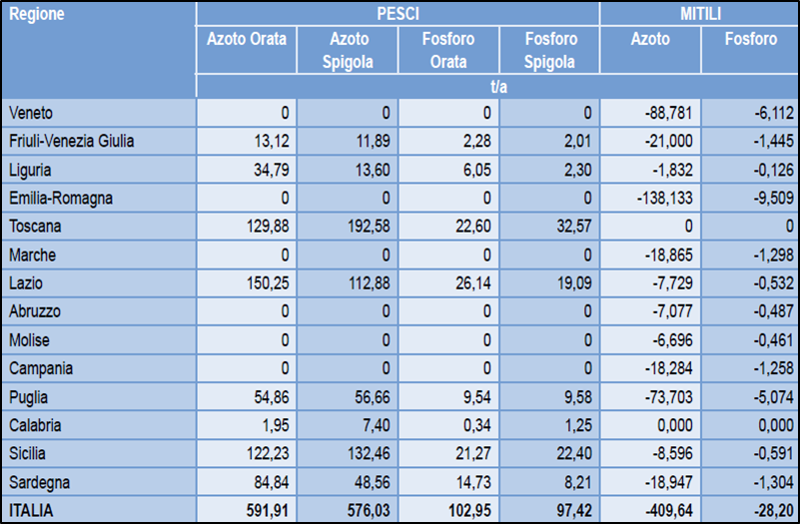
Quantità di azoto e fosforo da impianti di acquacoltura in ambiente marino (Ispra 2015)

Slide 15
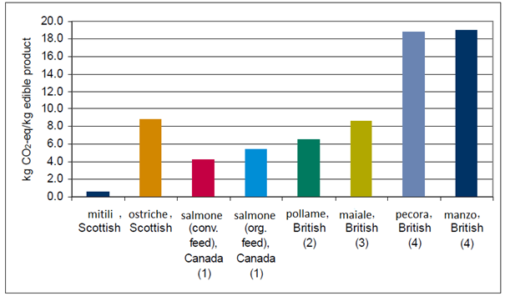
Impronta ecologica dell’allevamento
L’impronta ecologica di un allevamento “Ecological footprint” è un indicatore che si propone di descrivere i costi ambientali di un certo processo traducendo l’insieme di risorse che lo sostengono in unità comparabili.
Meyhoff Fry J., 2012

Slide 16
Carbon Credit in molluschicoltura
I bivalvi sono in grado di intervenire nel ciclo del carbonio grazie alla loro capacità di rimuovere il carbonio dall'ambiente e quindi dare il proprio contributo come un “estrattore” di CO2, in dipendenza della stagionalità e di diverse caratteristiche locali, come le pratiche di allevamento, la temperatura, le popolazioni di fitoplancton, la disponibilità in nutrienti, ecc.
Dato che è presente un equilibrio fra le concentrazioni di CO2 dell’atmosfera e della superficie del mare, il sequestro di anidride carbonica operato dai molluschi dovrebbe avere l'effetto di ridurne le concentrazioni nell'atmosfera.
Secondo il Protocollo di Kyoto, ogni stato può emettere una quantità fissa di anidride carbonica, che varia da Paese a Paese.
I Paesi che hanno raggiunto un’efficienza tecnologica ed energetica maggiore, e che emettono meno CO2 di quella che è consentita loro, possono vendere le proprie quote non utilizzate agli stati meno efficienti, attraverso lo strumento di mercato detto “emission trading”. Tali quote sono definite «Carbon Credit».
Nello specifico il processo di calcolo delle emissioni/assorbimenti di CO2 connessi alla produzione di molluschi è diviso in due parti distinte:
calcolo delle emissioni legate alle attività antropiche di allevamento (combustibili, materiali, smaltimento rifiuti, ecc.);
calcolo della CO2 che viene assorbita dal guscio del mollusco durante il suo processo di crescita
I metodi di calcolo si possono basare su due principi:
From crandle to grave – Dalla culla alla tomba
From crandle to gate – Dalla culla al cancello

Slide 17




Grazie per l’attenzione!
Opportunità di diversificazione nella policoltura e verso le attività turistico-escursionistiche e servizi ambientali
A.M.A. – Associazione Mediterranea Acquacoltori
Giuseppe Prioli
Via Lorenzo il Magnifico 110/B - 00162 Roma - Italy
info@a-m-a.it
+39 06 44.25.19.46
www.a-m-a.it

